Slide 1
Garso signalų įrašymas ir filtravimas
UŽ KIEKVIENOS TECHNOLOGIJOS - ŽMOGUS
Darbą atliko: Žygimantas Marma EMEI-2 gr.

Slide 2
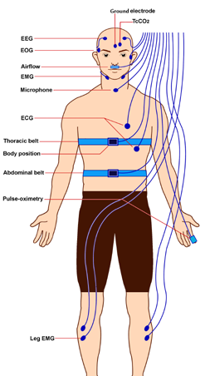
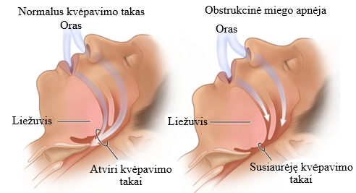
Miego apnėjos aptikimas
Problema
Polisomnografija
4

Slide 3
Darbo uždaviniai ir tikslas
Darbo tikslas: sukurti garso signalų įrašymas ir filtravimas sistemos maketą.
Darbo uždaviniai:
1. Išanalizuoti rinkoje esančius sprendimus.
2. Suprojektuoti bei sukurti garsus gebančią įrašyti sistemą.
3. Atlikti audio signalo filtravimą.

Slide 4
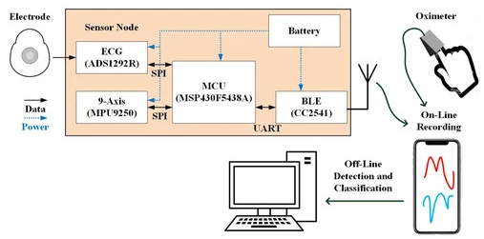
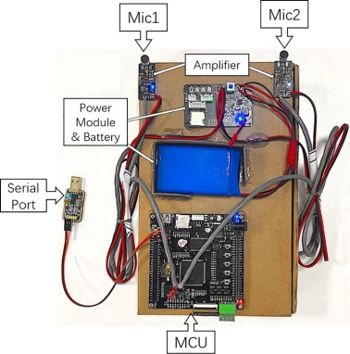
Egiztuojantis sprendimai
Elektrodai/akselerometras Audio siganai

Slide 5
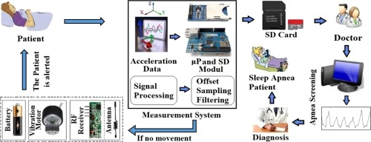
Egiztuojantis sprendimai
Akselerometro pagrindu (pastebimas SD kortelių naudojimas)

Slide 6
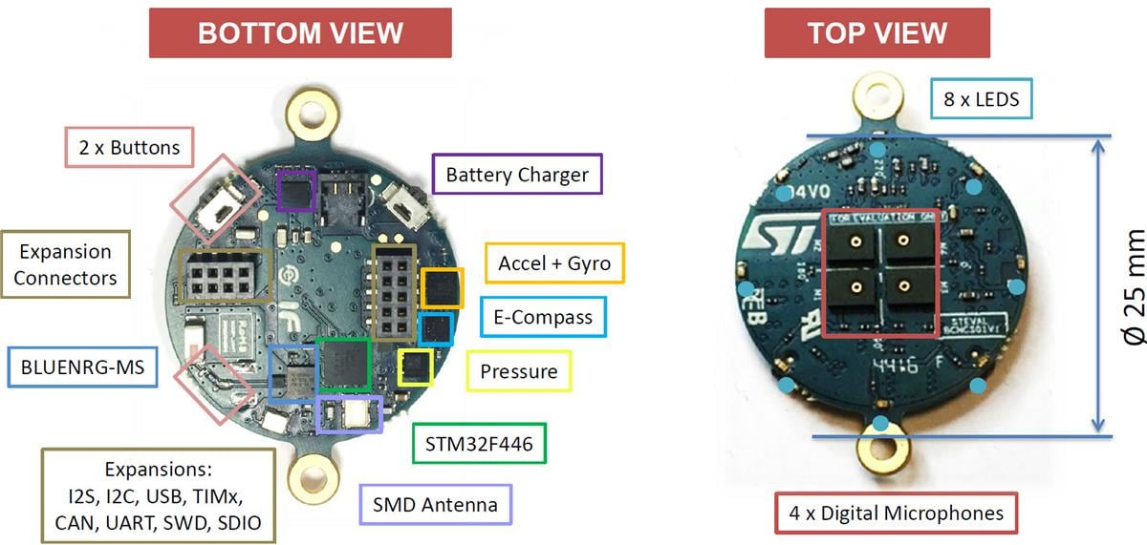
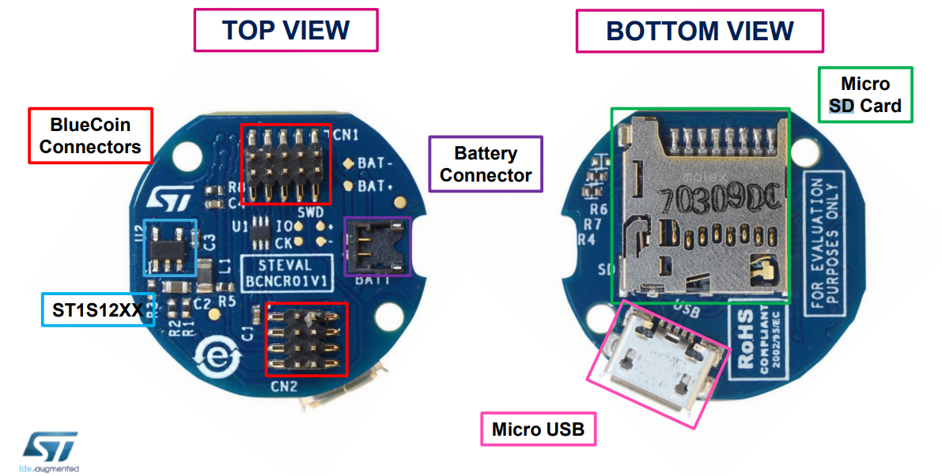
BlueCoin
Mikrofonų matrica - reikalinga pozicija, nes nemiegam vieni dažniausiai
Integruota SD kortelė
BLE
STM32F446 pagrindu

Slide 7
Video
GALIMAI

Slide 8
Tolimesni darbai
Failų sistemos integravimas
Vartotojo sąsaja ar paprastas API
Audio signalų filtravimas ir įrašymas

Slide 9
Ačiū už dėmesį

